Slide 1

UI MOCK –UP
Muhammad Sidratul Muntaha
4510210013
Pemrogramman 3

Slide 2
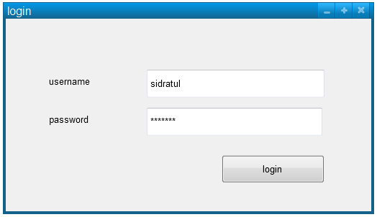
Login screen

Slide 3
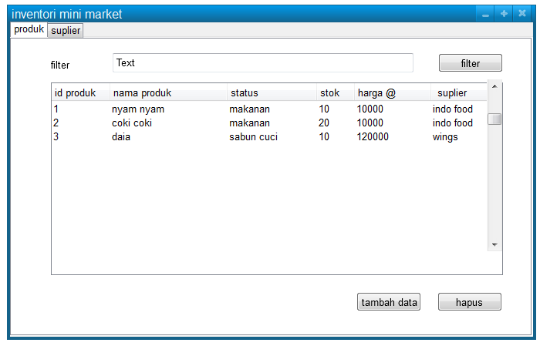
Produk

Slide 4
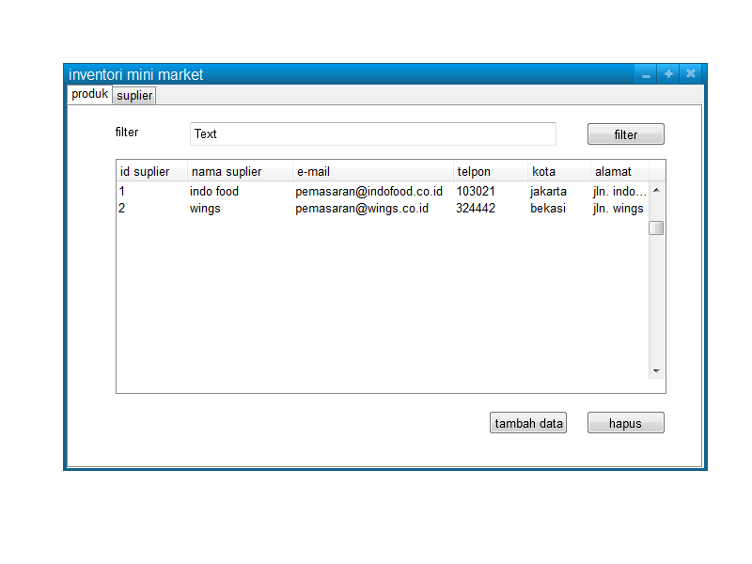
Supplier

Slide 5
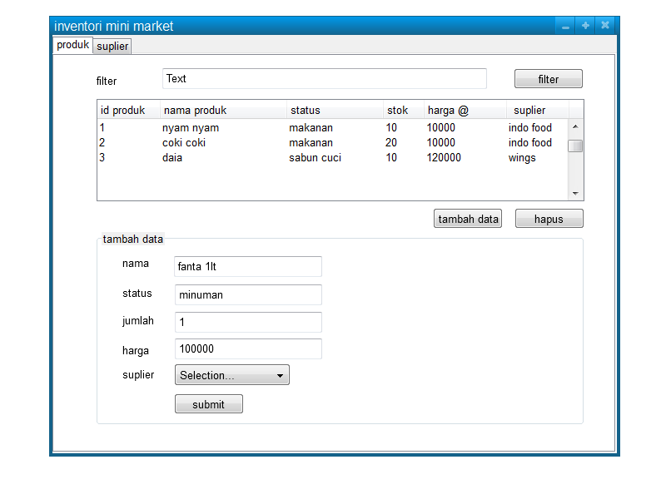
Tambah Data Produk

Slide 6
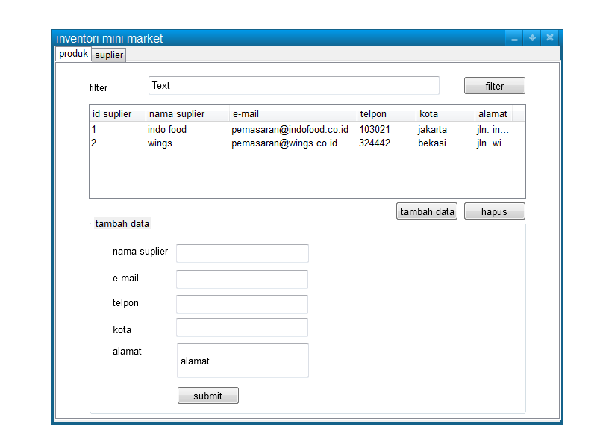
Tambah Data Supplier

Slide 7
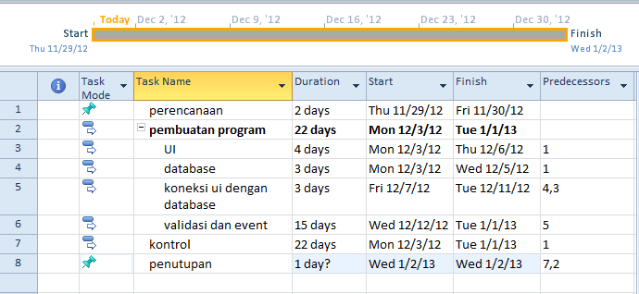
Perencanaan

Slide 8
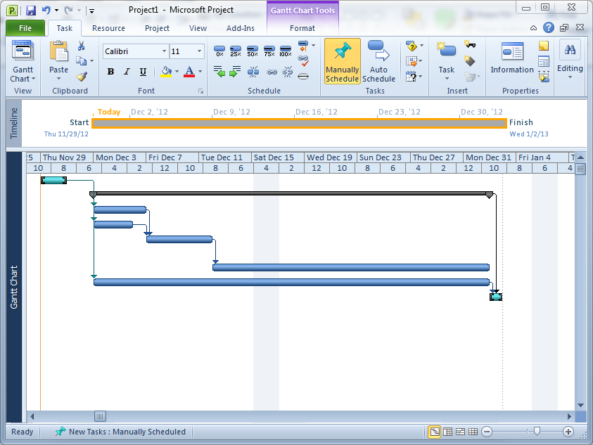
GantChart

Slide 9
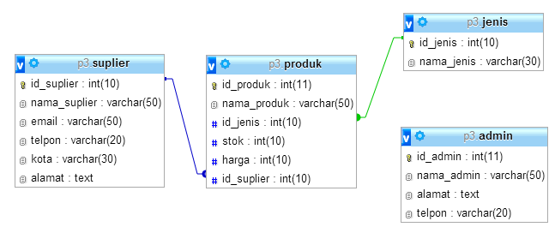
Database

Slide 10
ADVICE ANYONE?

